Slide 1

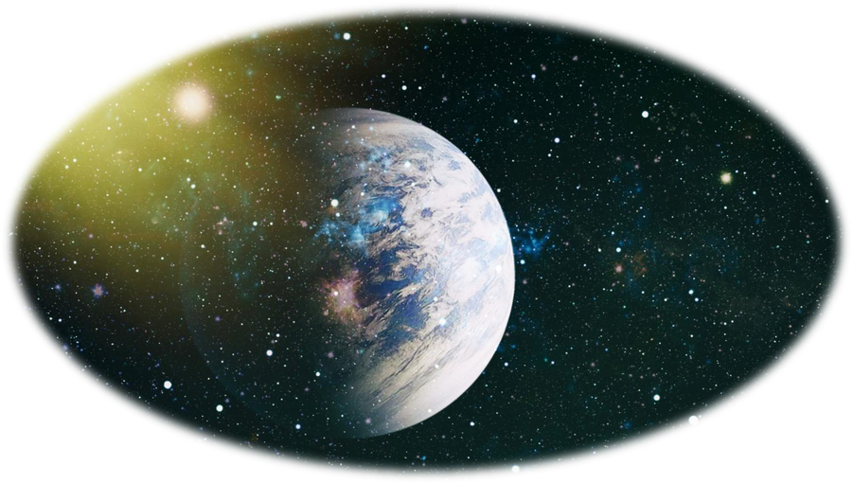

DİN KÜLTÜRÜ VE AHLAK BİLGİSİ
1. ÜNİTE
ALLAH İNANCI
1

Slide 2


Bu ünitede sizlerden
• •
evrendeki mükemmel düzene ilişkin akıl yürütmeniz,
evrendeki mükemmel düzeni fark ederek Allah’ın (cc) varlığı ve birliği hakkında gözleme dayalı tahminde bulunmanız, Allah’ın (cc) güzel isimleri hakkında kaynaklardan bilgi toplamanız, İhlas suresini ve bu surenin anlamını okuyarak yorumlamanız beklenmektedir.
• •
2

Slide 3
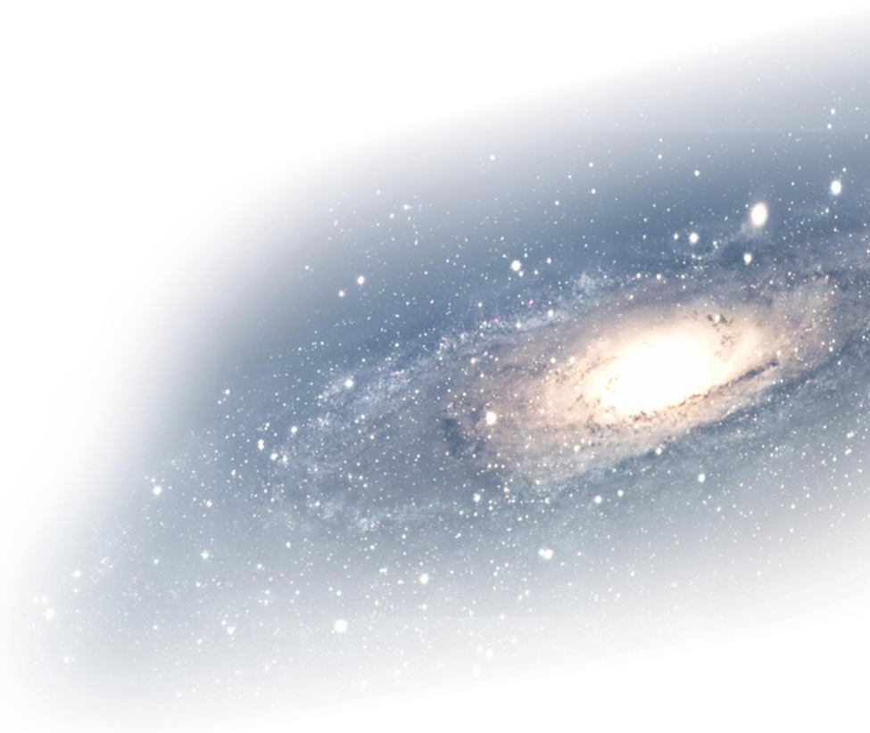


1.1. EVRENDEKİ MÜKEMMEL DÜZEN
Evren,
•
düzenli ve uyumlu bir bütün olarak düşünülen bütün varlıklar âlemi yani kâinattır.
Dünya, yıldız ve
gezegenleri kapsayan
varlıklar bütünüdür.
•
3

Slide 4






doğayı ve evreni dikkatle inceler.
çevresini gözlemleyip sorgulayarak olaylar arasında ilişki kurar.
•
Bu varlıklar âleminde
insan, akıl sahibi olması yönüyle diğer canlılardan ayrılır ve
aklı sayesinde;
görsel, işitsel ve diğer duyusal verileri
kullanarak çevresini algılar.
deneyimlerinden yararlanarak yeni şeyler öğrenir.
öğrendikleri üzerinde mantıklı çıkarımlar yaparak evrendeki düzeni fark eder.
4

Slide 5



•
İnsan ve evren arasında bazı benzerlikler bulunmaktadır.
İnsan
Evren
•
Organlar ve sistemler birbiriyle
etkileşimde bulunarak vücudun
uyumlu çalışmasını sağlar.
•
Doğal olaylar ve sistemler
dengeyi koruyarak hayatın
devamlılığını sağlar.
•
Her organ belirli bir görevi yerine getirerek vücudun düzen
içerisinde işlemesini sağlar.
•
Belirli fiziksel ve doğal yasalar çerçevesinde işleyen evren, düzenli bir yapının oluşumunu sağlar.
•
Açlık ve susuzluk hissi gibi durumlar karşısında organlar beyne bildiririm göndererek
ihtiyaçlarını bildirir.
•
Su döngüsü ve hava akımları gibi doğal döngüler, çevresel değişikliklere karşı evrendeki dengeyi korur.
5

Slide 6
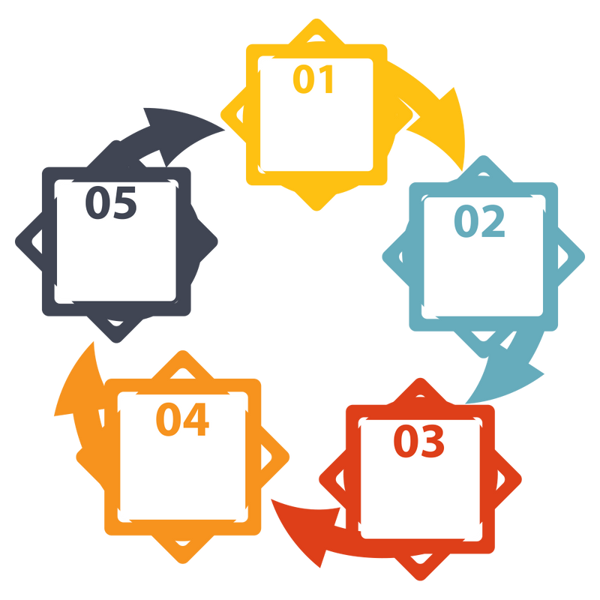

Toprağa
•
Evrendeki tüm
varlıklar uyumve işbirliği halindedir.
düşer.
Meyve verir,
Toprağın, tohumu
ağaca dönüştürme
süreci varlıklar
arasındaki denge ve
uyumun örneklerinden
yeni tohum oluşur.
Su ve
•
güneş alır.
biridir.
Fidan büyür,
ağaç olur.
Filizlenir, fidan olur.
6
1

Slide 7
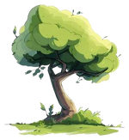

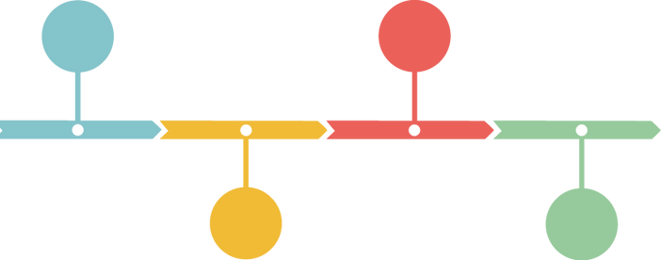

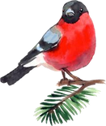
Bazı canlıların evrenin düzenine olan katkıları
A ğaçlar
Arılar
Fotosentez yoluyla oksijen üretip karbondioksiti alır. Erozyonu önleyip toprağı korur. Suyun buharlaşmasını
sağlayarak su döngüsünü dengeler.
Çiçeklerin döllenmesi ile meyve ve sebzelerin çeşitliliğinin artmasında ve gıda kaynaklarının devamının sağlanmasında yardımcıdır.
Kuşlar
Balıklar İnsanlar için önemli besin kaynağı
olmakla birlikte denizlerdeki canlıların
devamlılığını sağlar. Suyun kalitesini artırır.
Tohumların farklı yerlere
taşınmasını, bitkilerin üremesini ve
zararlı böceklerin azalmasını sağlar.
7

Slide 8


Evrendeki Mükemmel Düzene Örnekler
Dünya’nın ekseninin eğik olması ve Güneş
etrafındaki dönüşü sayesinde mevsimler
oluşur. Böylece canlıların yaşam döngüleri
dengede kalır.
Dünya’nın kendi ekseninde dönmesiyle gece
ve gündüz oluşur. Bu da canlıların temel
yaşam süreçlerini düzenler.
Suyun güneş enerjisiyle buharlaşıp atmosferde
yoğunlaşarak bulutları oluşturması, yağış
olarak yeryüzüne düşmesi ve akarsularla
tekrar denize dönmesi sürecidir.
İnsanlar, hayvanlar ve bitkiler birbirleriyle
etkileşimde bulunarak evrendeki mükemmel
düzenin sağlıklı ve dengeli bir şekilde
işlemesine katkı sağlar.
Mevsimlerin
oluşumu
Gecevegündüzün
oluşumu
Suyun döngüsü
Canlılararasındaki
dayanışma
8

Slide 9


•
Evrendeki mükemmel düzen insanın tüm duyularına hitap eder. Bu da onun evrendeki düzeni derinlemesine gözlemlemesini sağlar.
Görme
Doğanın güzellikleri , gökyüzünün ihtişamı
Kuşların cıvıltısı, rüzgarın, denizin ve yağmurun sesi
İşitme
Dokunma
Suyun serinliği, toprağın yumuşaklığı ve taşın sertliği
Tat alma
Meyvelerin, sebzelerin ve diğer yiyeceklerin lezzeti
Koklama
Çiçeklerin, bitkilerin ve toprağın kokusu
9

Slide 10



1.2. ALLAH’IN VARLIĞI VE BİRLİĞİ
•
Duyu organlarını ve aklını kullanarak çevresini anlamaya çalışan insan;
•
Evrendeki düzenin tesadüfen oluşmadığını, bilinçli bir yaratılışın eseri olduğunu fark eder.
•
Allah’ın (cc) kâinata mükemmel ahenk verip
•
Bir masanın ustasının ya da bir kitabın yazarının olması gibi kâinatın da yaratıcısının olduğunu anlar.
onuşekillendirdiğini her
an gözlemler.
•
Bir şeyi yoktan yaratmanın yalnızca Allah’a (cc) ait olduğunu bilir.
•
Bu yüce yaratıcının Allah (cc) olduğunu düşünür.
10

Slide 11
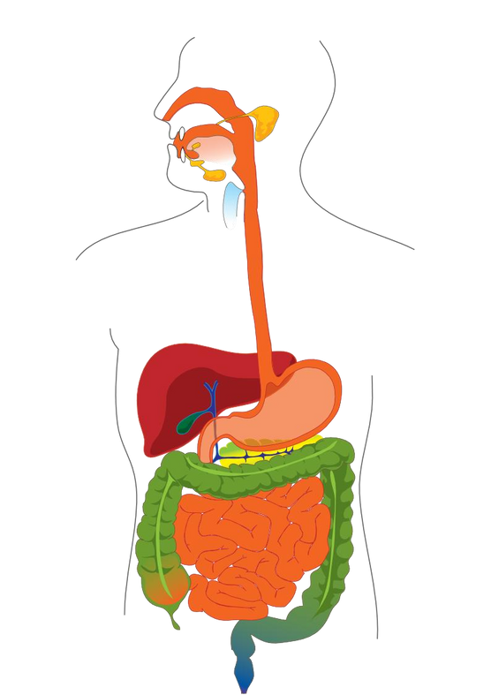
•
Allah(cc) her canlıyı kendi ihtiyaçlarını karşılayacak şekilde yaratıp şekillendirmiştir.
•
İnsan vücudunun dengeli yapısı ve her bir organın kendi görevini düzenli olarak yerine getirmesi de Allah’ın varlığının ve birliğinin delillerindendir.
11
1

Slide 12


•
Doğanın düzeni ve denge
•
Canlıların yaşam döngüsü
kâinatın her yerinde görülen düzen ve ahengin, yalnızca var ve bir olan Allah (cc) tarafından yaratıldığını ve sürdürüldüğünü anlamamızı sağlar.
•
Ekosistem dengesi
•
Hayvanların içgüdüsel davranışları
•
İnsan vücudunun işleyişi
•
Evrenin ihtişamı
12

Slide 13

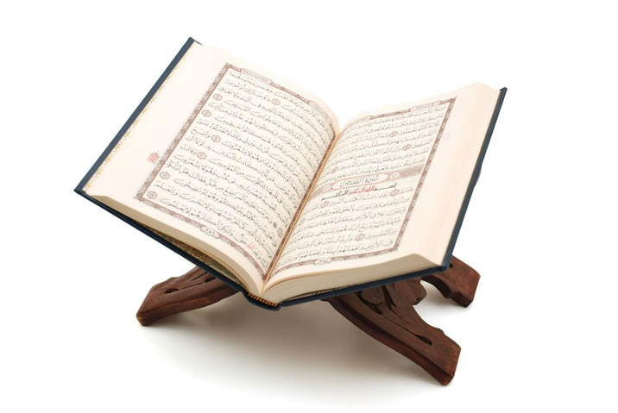
•
Kur’an- Kerim, Yüce Allah’ın bir ve tek olduğunu; eşi, benzeri ya da ortağının bulunmadığını şu ayetlerle bildirir:
“Yedi göğü birbiriyle tam bir uygunluk içinde yaratan O’dur. Rahman'ın yaratışında hiçbir uyumsuzluk göremezsin. Gözünü çevir de bir bak, bir bozukluk görebiliyor musun?”
(Mülk,67/3.)
“Eğer yerde ve gökte Allah’tan başka ilahlar olsaydı kesinlikle yerin göğün düzeni bozulurdu ...” (Enbiya, 21/22.)
Görsel 1.1
13

Slide 14
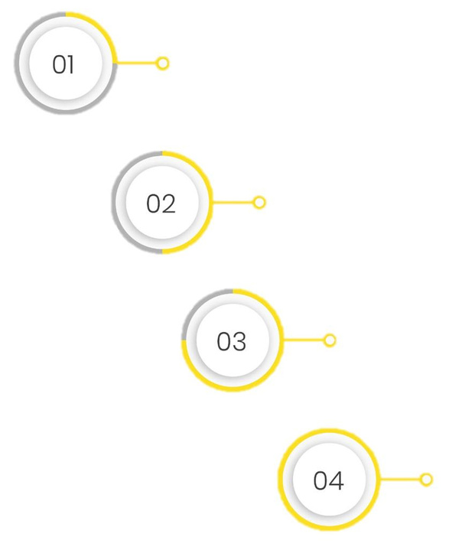
Tevhit inancına göre;
Allah (cc), bir ve tek ibadet
edilecek ilahtır.
Tevhit,
Allah’ın (cc), eşi benzeri ve ortağı yoktur.
•
İslam’ın temel inanç esaslarından biridir.
Allah’a (cc) hiçbir şeyi şirk
koşmadan ibadeti yalnızca
O’nun için yapmak
demektir.
Allah (cc), yoktan var eden ve her şeyin sahibidir.
•
Allah (cc), hiçbir varlığa benzemez.
14

Slide 15


1.3. ALLAH’IN GÜZEL İSİMLERİ
•
Yüce Allah’ı en iyi şekilde tanımamıza ve anlamamıza yardımcı olan O’nun gücünü ve mükemmelliğini anlatan isimleri vardır. Bu isimlere esmayıhüsna yani en güzel isimler adı verilir.
•
15

Slide 16
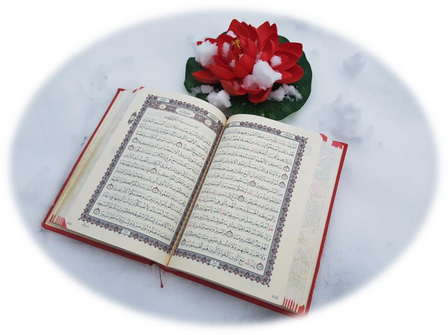
•
Esmayıhüsna’nın önemi ile ilgili Kur’an-ı Kerim’de şöyle buyrulur:
“Allah, kendisinden başka ilah olmayandır. En güzel isimler O’na aittir.” (Taha, 20/8.)
“ … En güzel isimler O’nundur. Göklerdekiler
ve yerdekiler hep O’nu tesbih ederler. O
üstündür, hikmet sahibidir.” (Haşr, 59/24.)
“En güzel isimler Allah’ındır; bu güzel isimlerle O’na dua edin ...” (Araf, 7/180.)
Görsel 1.2
16

Slide 17


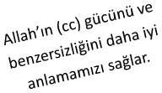

•
Esmayıhüsna’yı öğrenmek,
Allah’a (cc) güzel isimleriyle dua
etmemize yardımcı
olur.
duaveibadetlerdeki
samimiyeti artırır.
17

Slide 18
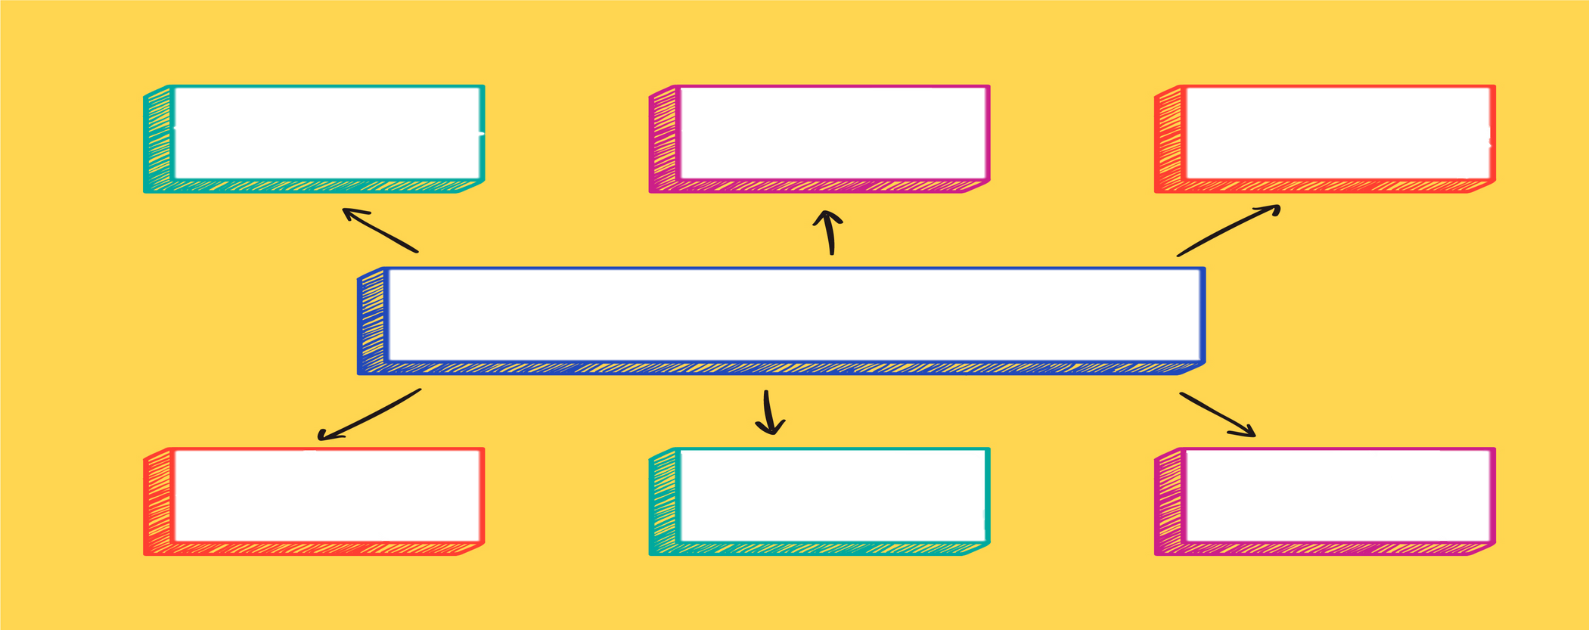
RAHMAN
RAHÎM
ALÎM
Yüce Allah’ın Güzel İsimlerinden Bazıları
SEMİ
BASİR
KADİR
18

Slide 19

Yüce Allah’ın, yarattığı bütün varlıklara şefkat göstermesi, fark gözetmeksizin onlara nimetler vermesi ve rahmetinin sonsuz olması demektir.
Rahman
Yüce Allah’ın kendisine iman eden kullarını esirgeyip bağışlaması ve ahirette onlar için özel ikramlarda bulunması demektir.
Rahîm
19

Slide 20




Bismillahirrahmanirrahîm ifadesi, “Rahman ve Rahîm olan Allah’ın adıyla”
Günlük hayatta her işe başlarken bu ifadeyi söyleriz ve Allah’ın (cc) rahmetine ve
anlamına gelir.
merhametine sığınırız.
Allah’ın (cc) Rahman
veRahîm isimleri
Besmele’nin
içerisinde yer alır.
20

Slide 21
Yüce Allah’ın gizli ve açık ne varsa her şeyi bilmesi demektir. Allah (cc) gizli açık ne varsa hepsini bilir.
Geçmişi, geleceği, görüneni ve görünmeyeni bilir.
Alîm
Allah’ın (cc) her şeyi işitmesi demektir. Allah (cc) gizli ve açık her türlü sesi işitir, duaları ve niyetleri bilir.
Semi
21

Slide 22
Allah’ın (cc) her şeyi görmesi demektir. Allah gizli açık her şeyi görür; görünmeyenleri, kalplerdeki
niyetleri ve düşünceleri de bilir.
Basir
Allah’ın (cc) gücünün her şeye yetmesi demektir.
Allahsınırsızgüçvekudretsahibidir;dilediğiherşeyi
yaratır.
Kadir
22

Slide 23
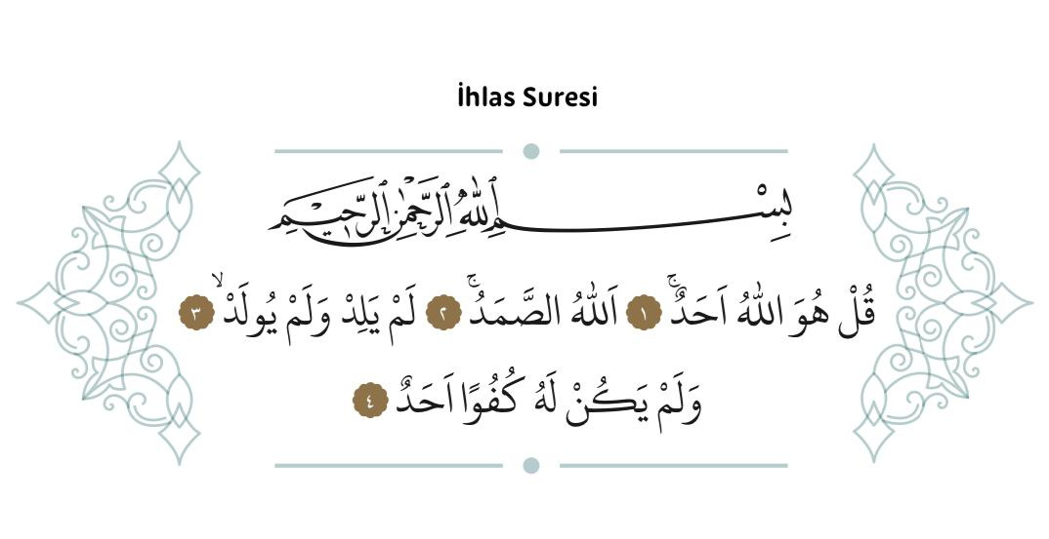
1.4. BİR SURE ÖĞRENİYORUM: İHLAS SURESİ
23

Slide 24


İhlas Suresi
Okunuşu
Anlamı
Bismillâhirraḥmânirraḥîm
1. Ḳul hüvallâhüeḥad
2. Allâhüssamed
3. Lem yelid ve lem yûled
4. Ve lem yeküllehû küfüven eḥad
Rahman ve Rahîm olan Allah’ın adıyla
1. De ki: "O, Allah’tır, tektir." 2. Allah Samed’dir. (Hiçbir şeye muhtaç olmayandır.) 3. O, doğurmamış ve doğmamıştır. 4. O’nun hiçbir dengi (eşi, benzeri) yoktur.
24

Slide 25


İhlas kelimesinin anlamları:
İhlas;
SAMİMİYET
insanın davranışlarında
Allah’ın (cc) hoşnutluğunu gözetmesi, ikiyüzlülükten uzak olması ve samimi olması demektir.
TEMİZLİK
DOĞRULUK
25

Slide 26
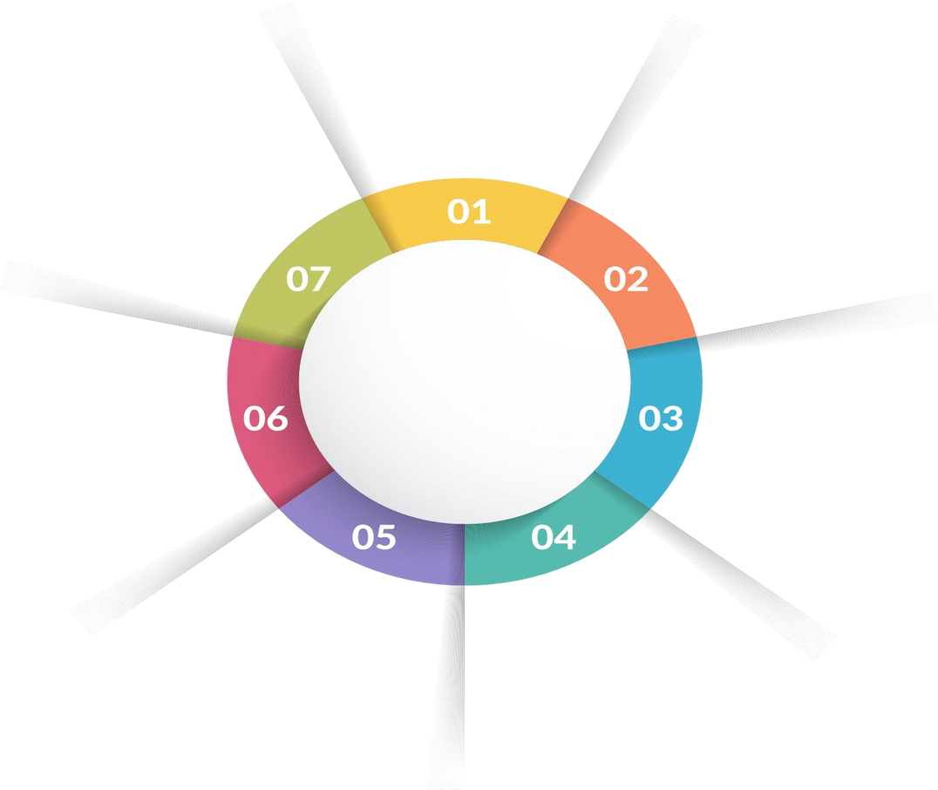
Allah’ın (cc)
birliği
Allah’ın (cc) eşinin ve benzerinin olmadığı
Allah’a (cc) şirk koşmamak gerektiği
(tevhit)
İhlas suresinde
Allah’ın (cc)
Allah’ın (cc)
dengi ve
ele alınır.
hiçbir şeye
ortağının olmadığı
muhtaç olmadığı
Allah’a (cc)
Allah’ın (cc)
karşı
varlığının sonsuz
samimiyetin önemi
ve kendinden
olduğu
26

Slide 27
İhlas Suresinde Yer Alan Allah’ın (cc) Güzel İsimleri
Ehad
Allah’ın (cc) tek, bir olması eşi ve benzerinin olmaması, ortağı ve denginin bulunmaması anlamına gelmektedir.
Her şeyin kendisine muhtaç olması fakat kendisinin hiçbir şeye muhtaç olmaması demektir. Bütün varlıklar yaşamlarını sürdürebilmek için Allah’a (cc) muhtaçtır fakat Allah’ın (cc) varlığı hiçbir şeye bağlı değildir.
Samed
27

